Slide 1
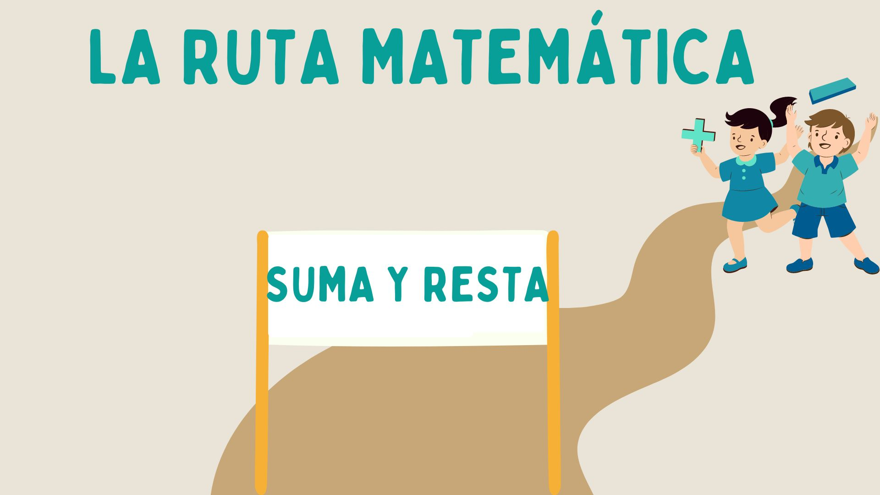


Slide 2
IMPORTANTE: Información sólo para tutor/a
PLANIFICACIÓN TUTORÍA
Propósito: Introducir los elementos básicos de la resta y desarrollar estrategias para comprender el
proceso de restar, así como la propiedad neutra de la resta.
Objetivos de la Clase
1. Presentar los elementos de la resta.
2.Enseñar estrategia “Contar hacia atrás”.
3.Entender la relación inversa y el neutro de la resta.
Conceptos Clave
1. Minuendo.
2. Sustraendo.
3. Diferencia.
4. Contar hacia atrás.
5. Neutro de la resta.

Slide 3
IMPORTANTE: Información sólo para tutor/a
PLANIFICACIÓN TUTORÍA
Consejos para realizar la sesión
Esta sesión está diseñada para introducir la noción de la resta. Te recomendamos traer una recta numérica y algunos objetos manipulables, como fichas o cubos, que le permitirán a tu estudiante visualizar el concepto de resta y la estrategia de “contar hacia atrás”. Estos materiales facilitarán la comprensión de la diferencia entre el minuendo y el sustraendo.
Entonces inicialmente definirán:
• Qué es la resta: el proceso de sacar, retroceder o quitar algo de un todo.
Introduce los términos “minuendo,” “sustraendo” y “diferencia” usando los ejemplos de la sesión y etiquetando cada número en la operación. Similar a la suma, hazle notar cómo la resta (-) y el igual (=) conectan los números, explicando el rol de cada símbolo en una operación.
• “Contar hacia atrás” como estrategia de resta.
Muéstrale a tu estudiante cómo ubicar el primer número y luego cómo moverse hacia atrás para restar, explicando que esto representa la disminución del número inicial (minuendo) hasta llegar a la diferencia.

Slide 4
IMPORTANTE: Información sólo para tutor/a
PLANIFICACIÓN TUTORÍA
Consejos para realizar la sesión
• Relación inversa y neutra de la resta.
Explica la relación inversa mediante ejemplos expresados en palabras, o sea que para el caso de la diapositiva 8 puedes plantear algo como:
En total tengo 12 bloques y le quito 3; esto es lo mismo que tener 9 y agregarle 3.
Explica la propiedad neutra enseñando que el número 0 es "neutro" porque, al restarlo con cualquier número, el resultado no cambia. Muestra con los bloques que, si no quitas nada (representado por el 0) a un grupo de objetos, el grupo sigue siendo el mismo.
Con todo ello, verifica al cierre que tu estudiante puede relacionar las acciones de sacar, retroceder y quitar con la resta.

Slide 5
IMPORTANTE: Información sólo para tutor/a
PLANIFICACIÓN TUTORÍA
Para Complementar
Anima a tu estudiante a crear ejemplos de su día a día en que tenga que restar y que verifique esos resultados sumando la diferencia y el sustraendo para verificar que el resultado sea igual al minuendo.
Preguntas de Cierre
1. ¿Qué representan el minuendo, el sustraendo y la diferencia en una resta?
2. ¿Cómo puedes usar la recta numérica para contar hacia atrás?
3. ¿Qué pasa si restas 0 en una operación de resta?

Slide 6
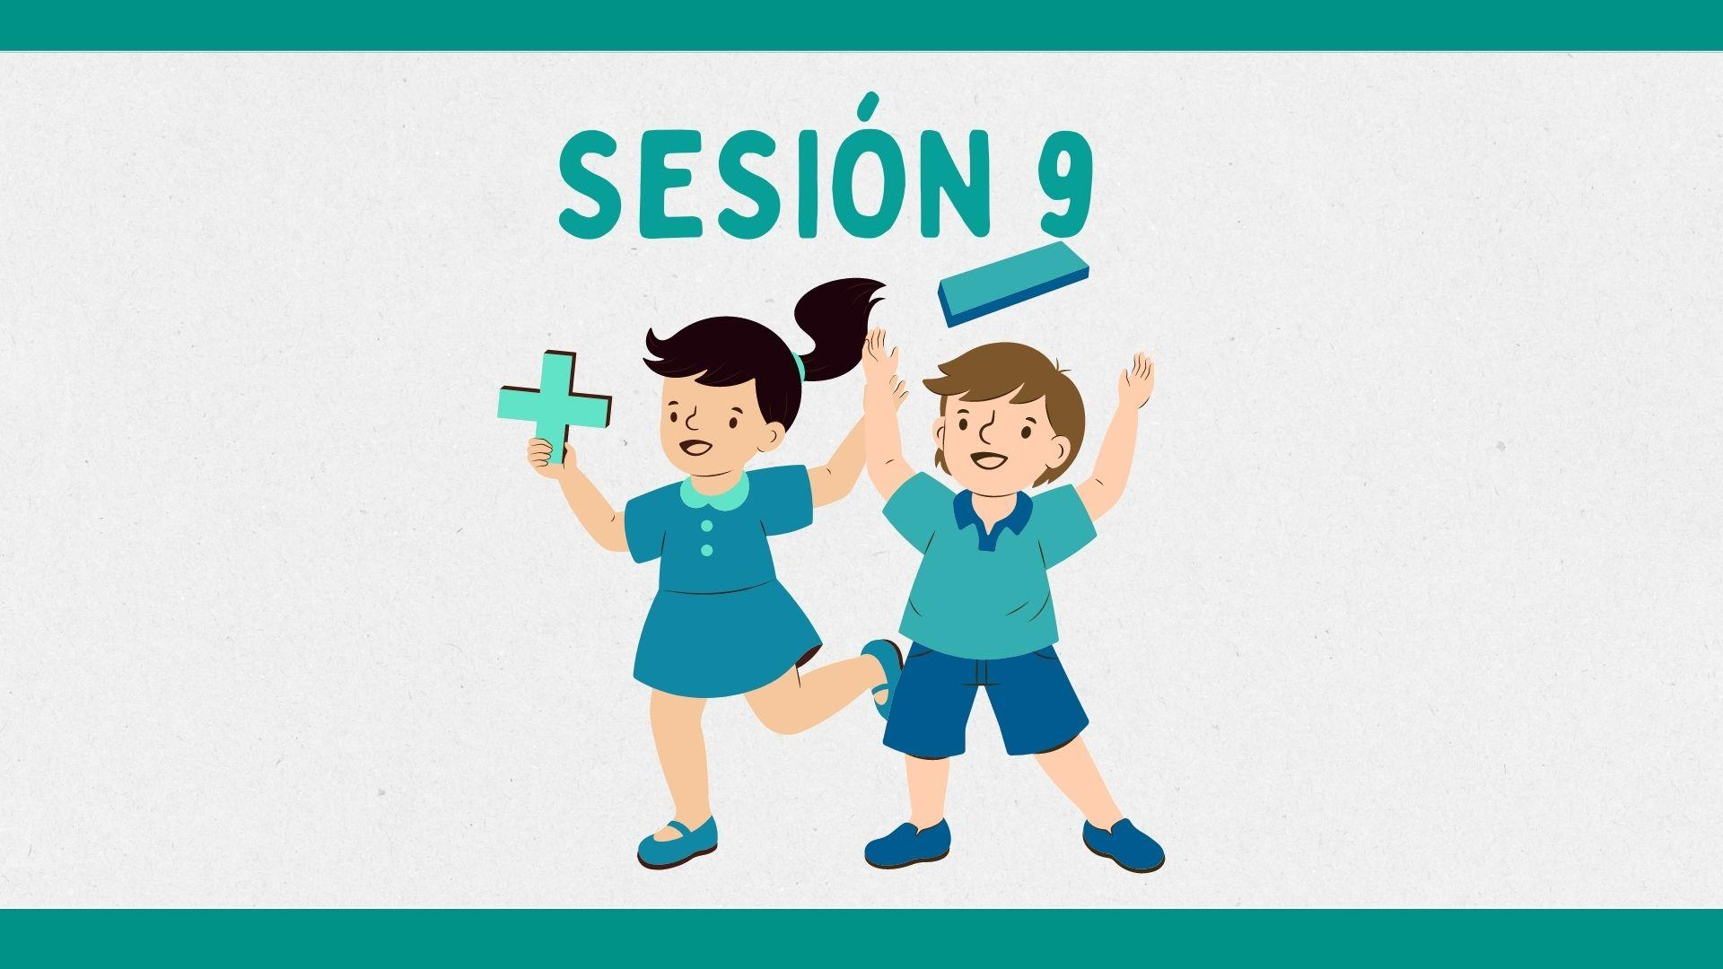

Slide 7

Algunas recomendaciones
Antes de comenzar recuerda revisar el Planificador de Tutorías que se encuentra en las diapositivas previas. Este planificador te permite organizar el contenido de esta ruta para guiar el desarrollo de cada sesión.
Ejercicios: Si quieres obtener más ejercicios para practicar con tu alumno te recomendamos las siguientes páginas web:
Khan Academy : https://es.khanacademy.org/ : Pagina gratuita. Es una página fácil de manejar y de buscar. Contiene numerosos ejercicios, videos y evaluaciones.
Matematicas libre: https://mateslibres.com/ : Pagina gratuita , con ejercicios variados.
Cokitos: https://www.cokitos.com/ : Página con juegos educativos. Orientación a diversos contenidos, pero muy útil en matemáticas. No requiere inscribirse. Abundante publicidad.
Teachy: www.Teachy.app : Pagina de inteligencia artificial, muy buena para crear ejercicios y juegos. Requiere inscribirse. En la opción herramientas de IA encontrarás variado contenido para crear y utilizar en tu sesión.
Importante: Te recomendamos mirar estas páginas antes de la tutoría, para que puedas buscar y familiarizarte con la página web.

Slide 8

¿Qué es la resta o sustracción?
Es una operación matemática que consiste en sacar, retroceder o quitar algo de un todo.
Una resta se plantea simbólicamente del siguiente modo.
Los números que se restan son minuendo (mayor) y sustraendo (menor). El resultado es “resta” o diferencia. El signo de la resta es - y se lee “menos”.
12 - 4 = 8
RESTA O DIFERENCIA
MINUENDO
SUSTRAENDO

Slide 9
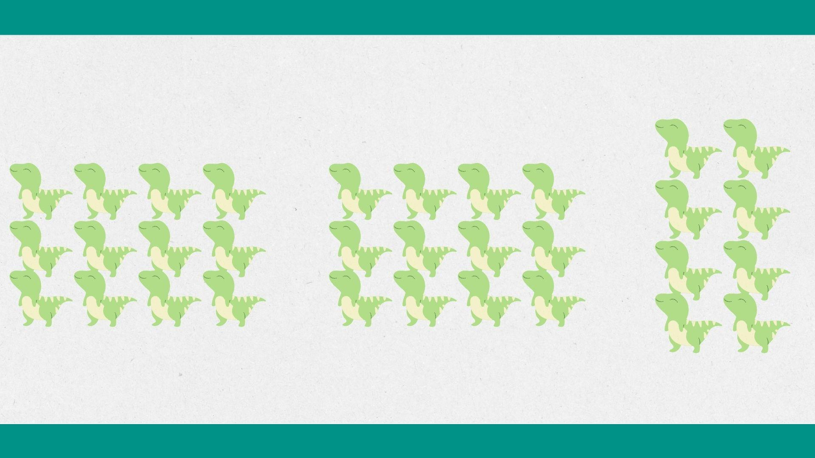
¿Qué es la resta o sustracción?
4
12
=
8

Slide 10
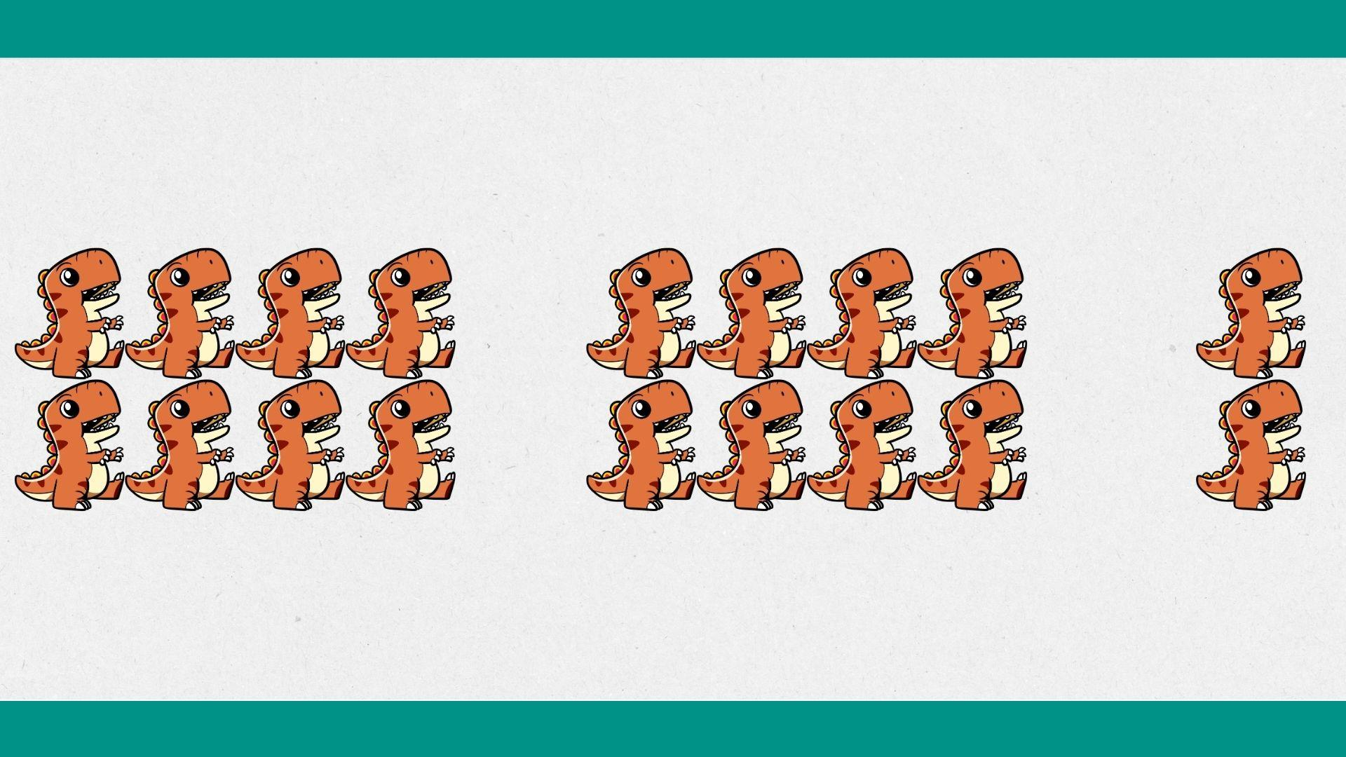
¿Qué resta representa?
8
6
2
-
=

Slide 11
¿Qué nos puede ayudar a resolver una resta?
Contar hacia atrás: cuando restamos, quitamos una cantidad, por lo que ir contando hacia atrás nos puede ayudar a encontrar el resultado.
Ejemplo: 20 - 5 =
12
13
14
15
16
17
18
19
20
21
22
Comienzo desde el 20 y cuento 5 hacia atrás hasta llegar al resultado, en este caso 15.

Slide 12
Resolvamos las siguientes restas:
23 - 7 =
16
14
15
16
17
18
19
20
21
22
23
24
14
20 - 6 =
10
11
12
13
14
15
16
17
18
19
20

Slide 13
Propiedades de la resta:
Si sumamos la diferencia (el resultado) más el sustraendo, nos da el minuendo.
Ejemplo: 12 - 3 = 9 → 9 + 3 = 12
Elemento neutro:
Cuando a un n° le resto cero no estoy quitando nada. El n° distinto a 0 queda igual
Ejemplo: 12 - 0 = 12 23 - 0 = 23

Slide 14
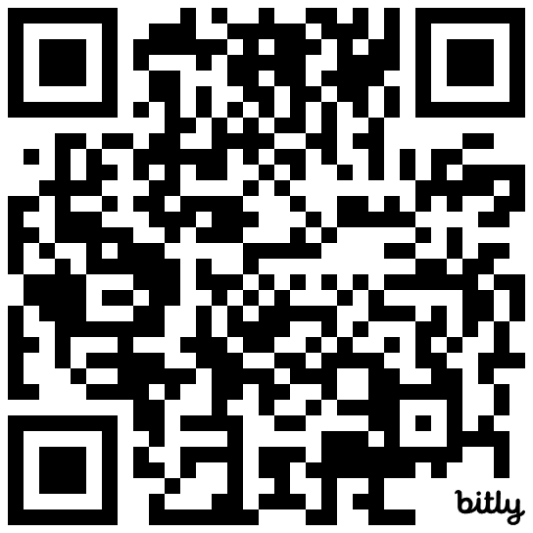
¡Ahora es tu turno!
RESPONDER ACÁ:
https://forms.gle/22uvaMUVxSgHd9bV9
1) ¿Qué resta representa?
=
2) ¿Cuál es el resultado de esta resta?
9

